Slide 1
CLOSURE RULES, MARKET POWER AND RISK-TAKING IN A DYNAMIC MODEL OF BANK BEHAVIOR Suarez 1994
林宏涛
2022/10/30

Slide 2
问题
美国银行业在80年代普遍出现偿付问题：为什么大萧条中建立的安全网在80年代出现问题？
1933年以后，建立了存款保险制度，并有分支和地域限制、利率天花板、分业经营等审慎监管政策。但在长期稳定的经济运行环境下，逐步放开了这些监管。
银行的牌照价值是影响银行进行审慎经营的重要动机。
即一系列监管政策和市场环境的变化都是通过影响银行的牌照价值，进一步影响银行的审慎经营决策。
文章构建了一个动态优化模型将银行牌照价值内生化，在此基础上研究银行的经营决策与风险承担行为。
模型预测了银行的偿付能力为什么会突然出现问题，即保障支付到无法保障支付的状态。
监管弱、市场势力小、利率高会使得银行倾向于风险经营

Slide 3
行文脉络
建立银行牌照价值的动态优化问题
讨论完全竞争下租金为零，牌照价值无法影响银行的行为
引入银行的市场势力
比较静态分析
资本要求、资产风险监管、市场势力、无风险利率对银行牌照价值产生影响，进一步影响银行的风险行为
银行风险承担行为
扩展：破产和重组的影响

Slide 4
模型设定
银行是银行家的投资项目。
风险中性的银行家享受有限责任。
银行牌照是保证银行正常经营，并且控制权属于现有股东的官方许可。并且牌照在每期初重新授予，但条件是银行此时具备偿付能力。
如果银行没有重新获得牌照，那么官方会介入并获得控制权。
这里，干预等同于关闭（closure）

Slide 5
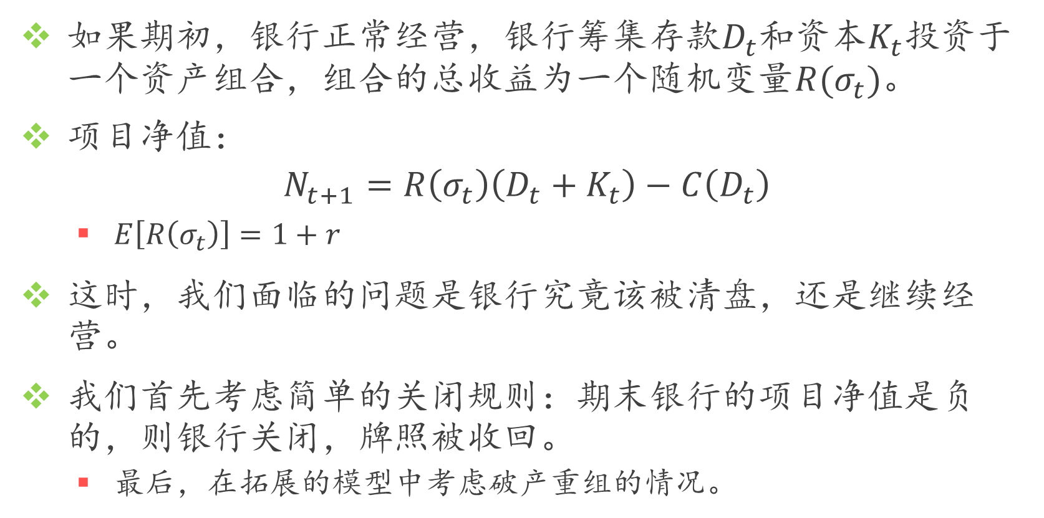
银行项目
如果期初，银行正常经营，银行筹集存款$D_{t}$和资本$K_{t}$投资于一个资产组合，组合的总收益为一个随机变量$R(σ_{t})$。
项目净值：
$$N_{t+1}=R\left(σ_{t}\right)\left(D_{t}+K_{t}\right)−C\left(D_{t}\right)$$
$E\left[R\left(σ_{t}\right)\right]=1+r$
这时，我们面临的问题是银行究竟该被清盘，还是继续经营。
我们首先考虑简单的关闭规则：期末银行的项目净值是负的，则银行关闭，牌照被收回。
最后，在拓展的模型中考虑破产重组的情况。

Slide 6
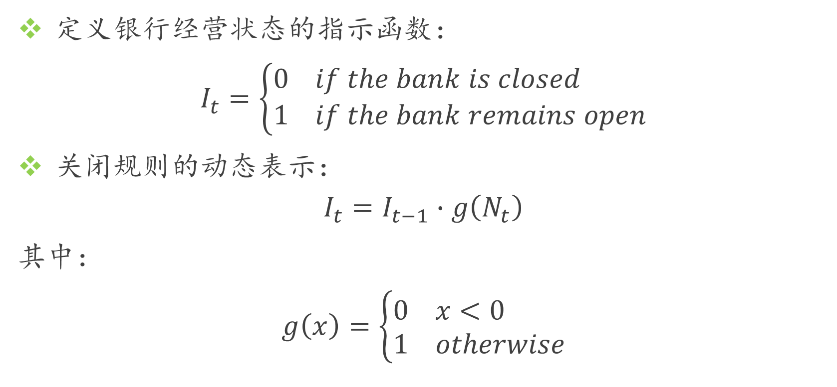
关闭规则
定义银行经营状态的指示函数：
$$I_{t}=\left\{\begin{aligned}&0 if the bank is closed \\ &1 if the bank remains open\end{aligned}\right.$$
关闭规则的动态表示：
$$I_{t}=I_{t−1}∙g\left(N_{t}\right)$$
其中：
$$g\left(x\right)=\left\{\begin{aligned}&0 x<0 \\ &1 otherwise\end{aligned}\right.$$

Slide 7
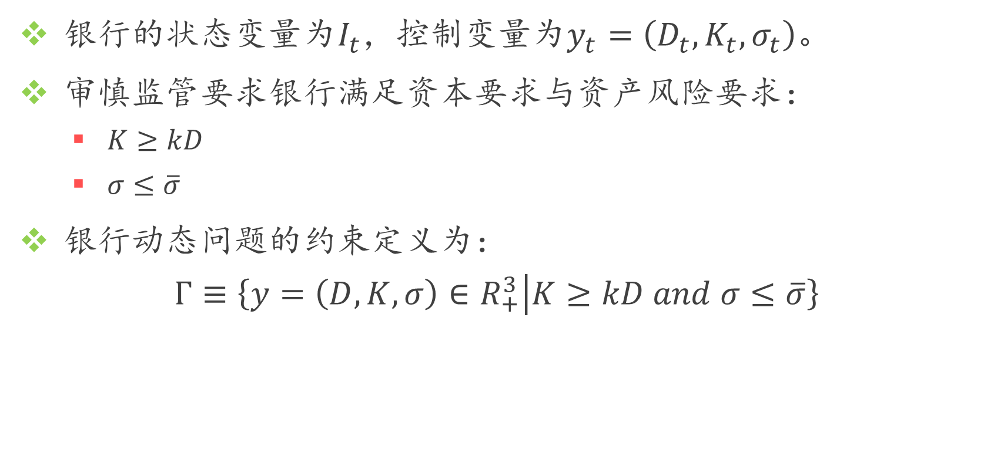
审慎监管政策
银行的状态变量为$I_{t}，$控制变量为$y_{t}=\left(D_{t},K_{t},σ_{t}\right)$。
审慎监管要求银行满足资本要求与资产风险要求：
$K≥kD$
$σ≤\overline{σ}$
银行动态问题的约束定义为：
$$Γ≡\left\{y=\left(D,K,σ\right)∈R_{+}^{3} | K≥kD and σ≤\overline{σ}\right\}$$

Slide 8
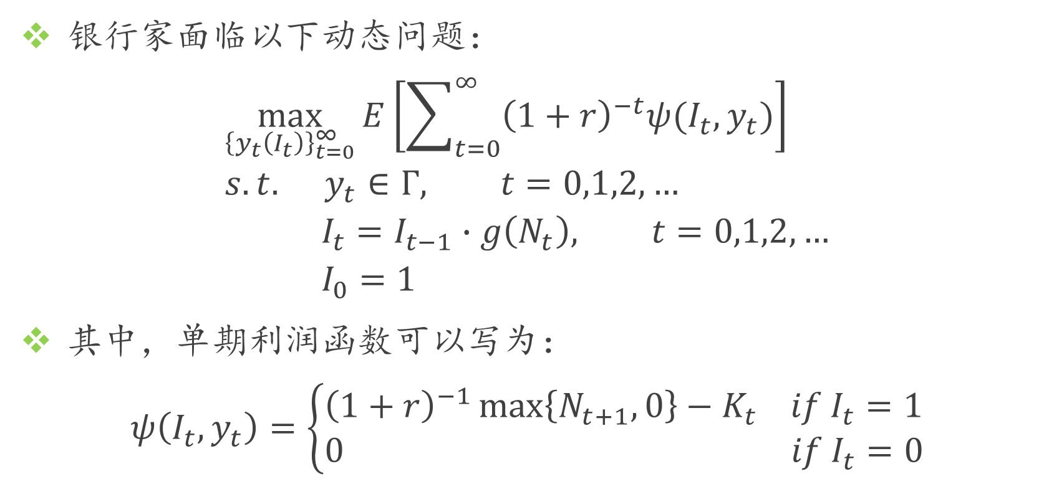
银行的动态问题
银行家面临以下动态问题：
$$\max_{{\left\{y_{t}\left(I_{t}\right)\right\}}_{t=0}^{∞}}{E\left[\sum_{t=0}^{∞}{{\left(1+r\right)}^{−t}ψ(I_{t},y_{t})}\right]} \\ s.t. y_{t}∈Γ, t=0,1,2,… \\ I_{t}=I_{t−1}∙g\left(N_{t}\right), t=0,1,2,… \\ I_{0}=1$$
其中，单期利润函数可以写为：
$$ψ\left(I_{t},y_{t}\right)=\left\{\begin{aligned}&{\left(1+r\right)}^{−1}\max\left\{N_{t+1},0\right\}−K_{t} if I_{t}=1 \\ &0 if I_{t}=0\end{aligned}\right.$$

Slide 9
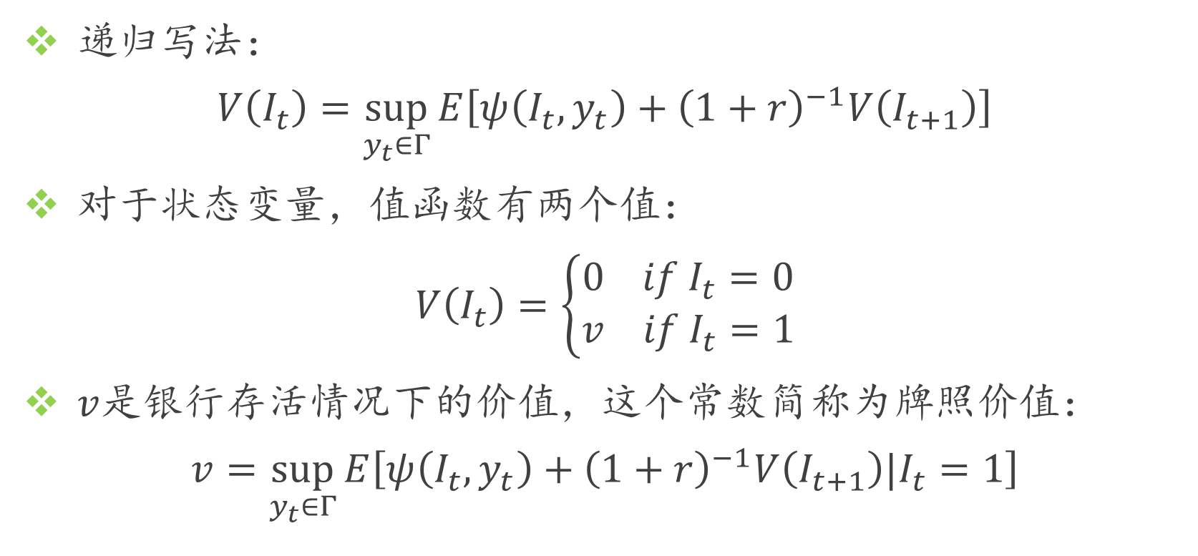
银行价值—牌照价值
递归写法：
$$V\left(I_{t}\right)=\sup_{y_{t}∈Γ}{E\left[ψ\left(I_{t},y_{t}\right)+{\left(1+r\right)}^{−1}V\left(I_{t+1}\right)\right]}$$
对于状态变量，值函数有两个值：
$$V\left(I_{t}\right)=\left\{\begin{aligned}0 if I_{t}=0 \\ v if I_{t}=1\end{aligned}\right.$$
$v$是银行存活情况下的价值，这个常数简称为牌照价值：
$$v=\sup_{y_{t}∈Γ}{E\left[ψ\left(I_{t},y_{t}\right)+{\left(1+r\right)}^{−1}V\left(I_{t+1}\right)|I_{t}=1\right]}$$

Slide 10
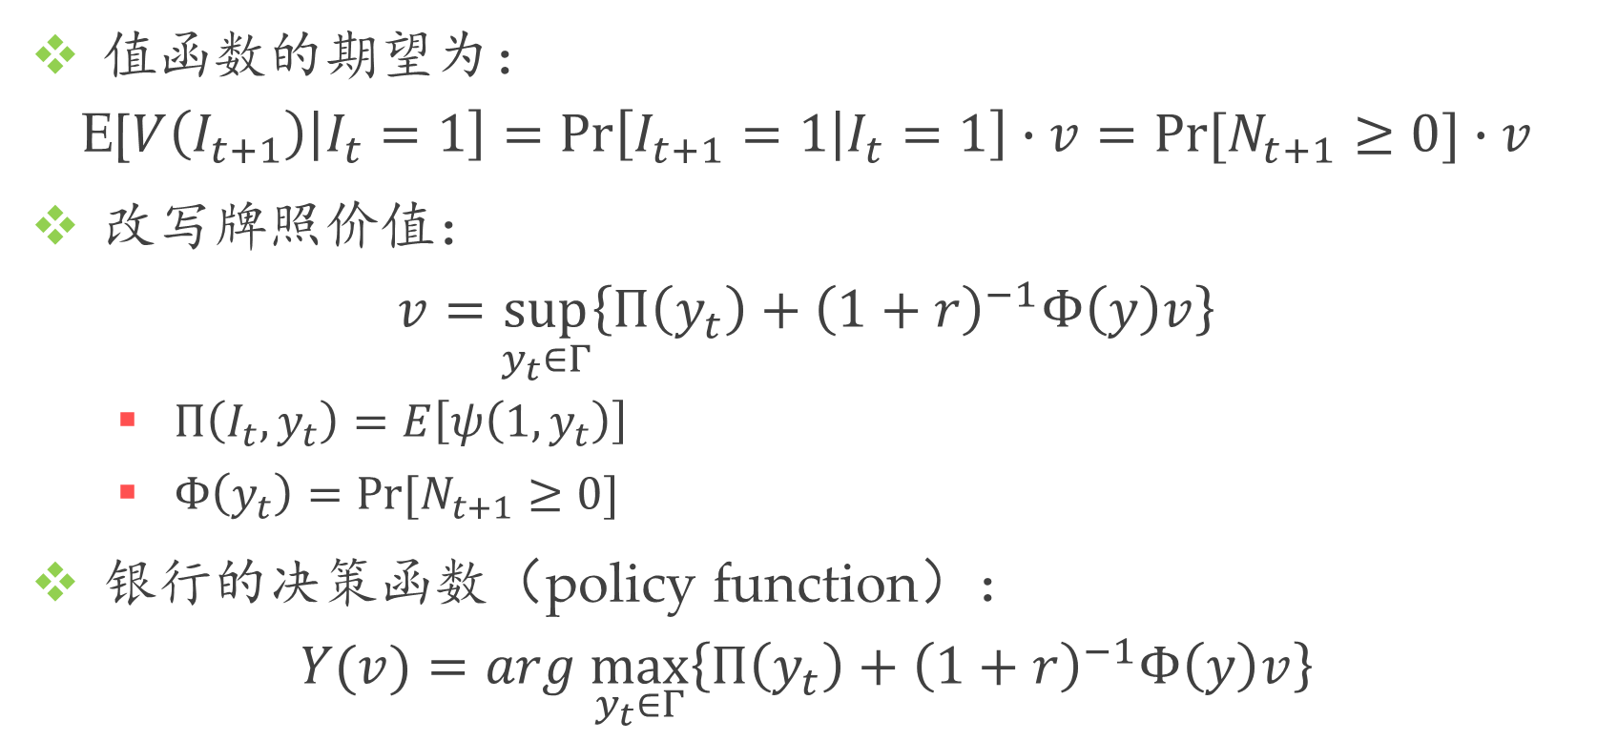
牌照价值与决策函数
值函数的期望为：
$$\text{E}\text{[}V\left(I_{t+1}\right)\left|I_{t}=1\right]=\operatorname{Pr}\left[I_{t+1}=1 | I_{t}=1\right]∙v=\operatorname{Pr}{[N_{t+1}≥0]}∙v$$
改写牌照价值：
$$v=\sup_{y_{t}∈Γ}\left\{Π\left(y_{t}\right)+{\left(1+r\right)}^{−1}Φ\left(y\right)v\right\}$$
$Π\left(I_{t},y_{t}\right)=E\left[ψ\left(1,y_{t}\right)\right]$
$Φ\left(y_{t}\right)=\operatorname{Pr}{[N_{t+1}≥0]}$
银行的决策函数（policy function）：
$$Y(v)=arg \max_{y_{t}∈Γ}\left\{Π\left(y_{t}\right)+{\left(1+r\right)}^{−1}Φ\left(y\right)v\right\}$$

Slide 11
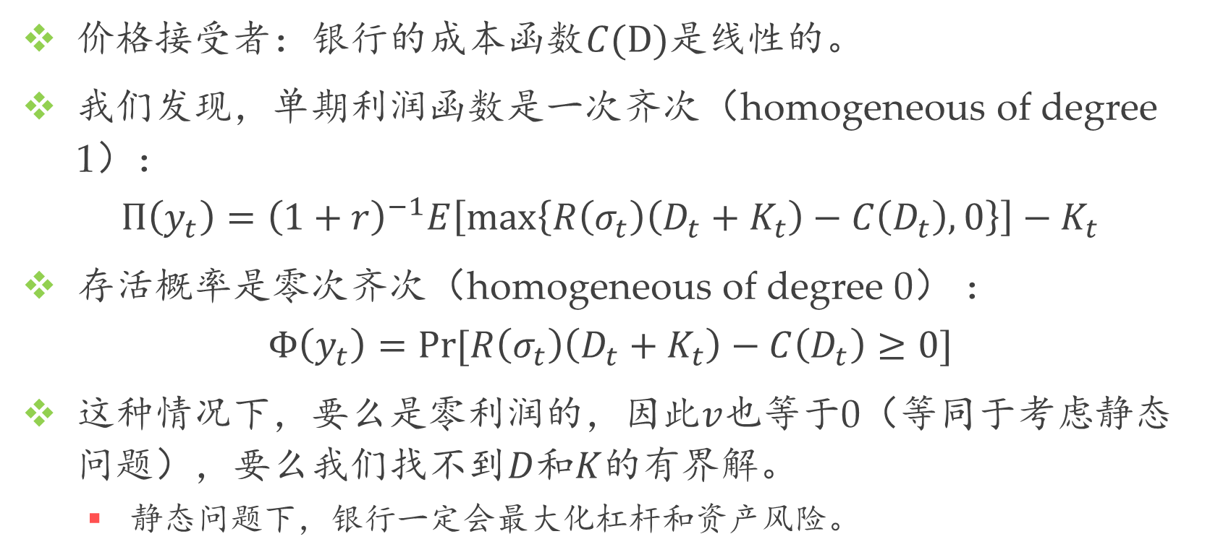
完全竞争情形
价格接受者：银行的成本函数$C(D)$是线性的。
我们发现，单期利润函数是一次齐次（homogeneous of degree 1）：
$$Π\left(y_{t}\right)={\left(1+r\right)}^{−1}E\left[\max\left\{R\left(σ_{t}\right)\left(D_{t}+K_{t}\right)−C\left(D_{t}\right),0\right\}\right]−K_{t}$$
存活概率是零次齐次（homogeneous of degree 0） ：
$$Φ\left(y_{t}\right)=\operatorname{Pr}{[R\left(σ_{t}\right)\left(D_{t}+K_{t}\right)−C\left(D_{t}\right)≥0]}$$
这种情况下，要么是零利润的，因此$v$也等于0（等同于考虑静态问题），要么我们找不到$D$和$K$的有界解。
静态问题下，银行一定会最大化杠杆和资产风险。

Slide 12
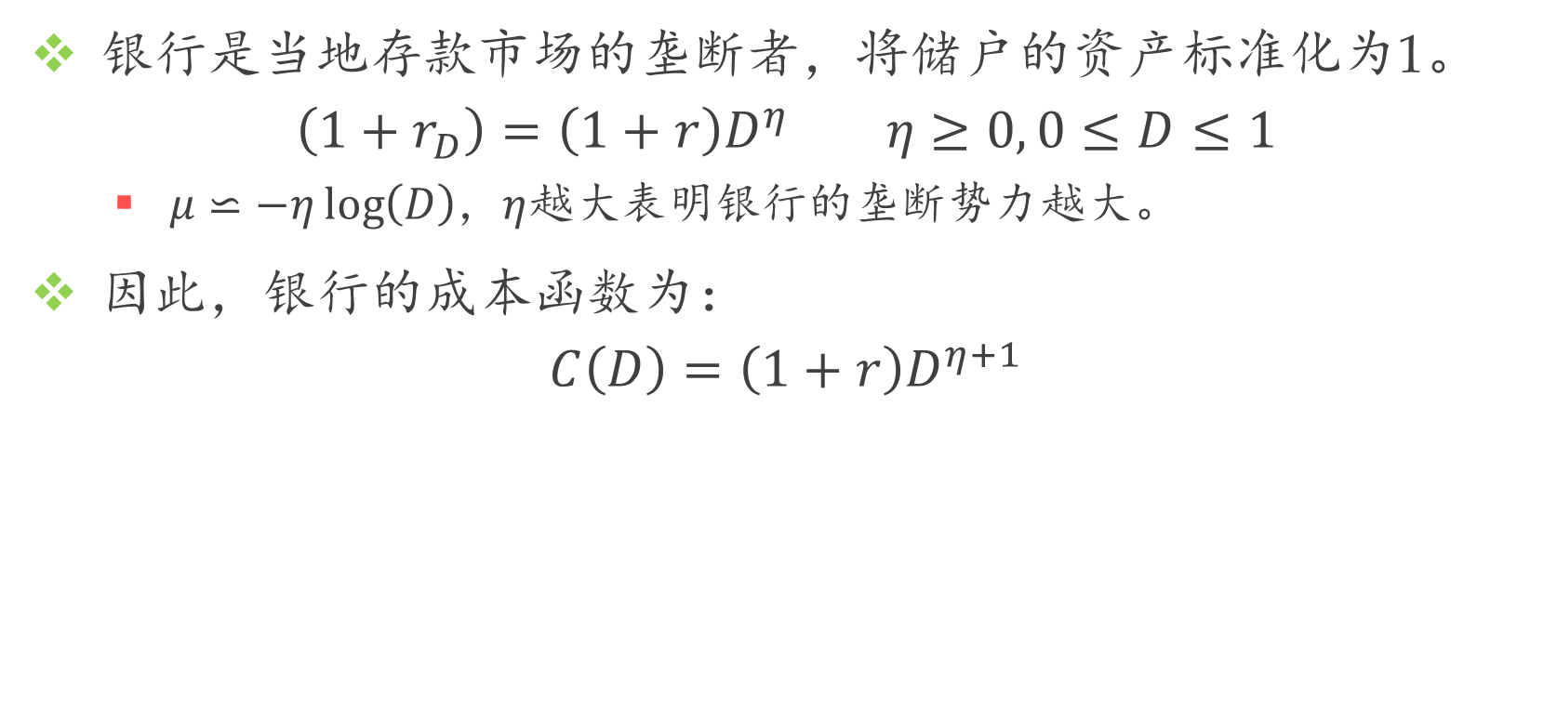
垄断竞争
银行是当地存款市场的垄断者，将储户的资产标准化为1。
$$\left(1+r_{D}\right)=\left(1+r\right)D^{η} η≥0, 0≤D≤1$$
$μ⋍−η\log\left(D\right)$，$η$越大表明银行的垄断势力越大。
因此，银行的成本函数为：
$$C\left(D\right)=\left(1+r\right)D^{η+1}$$

Slide 13
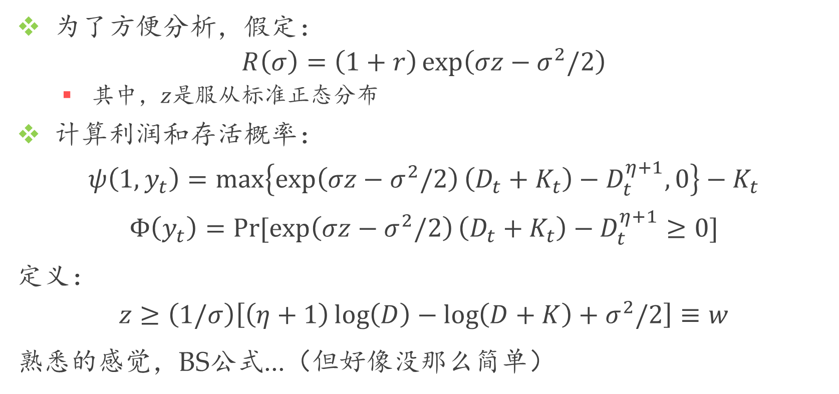
参数假定
为了方便分析，假定：
$$R\left(σ\right)=\left(1+r\right)\exp\left(σz−σ^{2}/2\right)$$
其中，$z$是服从标准正态分布
计算利润和存活概率：
$$ψ\left(1,y_{t}\right)=\max\left\{\exp\left(σz−σ^{2}/2\right)\left(D_{t}+K_{t}\right)−D_{t}^{η+1},0\right\}−K_{t}$$
$$Φ\left(y_{t}\right)=\operatorname{Pr}{[\exp\left(σz−σ^{2}/2\right)\left(D_{t}+K_{t}\right)−D_{t}^{η+1}≥0]}$$
定义：
$$z≥\left(1/σ\right)\left[\left(η+1\right)\log\left(D\right)−\log\left(D+K\right)+σ^{2}/2\right]≡w$$
熟悉的感觉，BS公式...（但好像没那么简单）

Slide 14
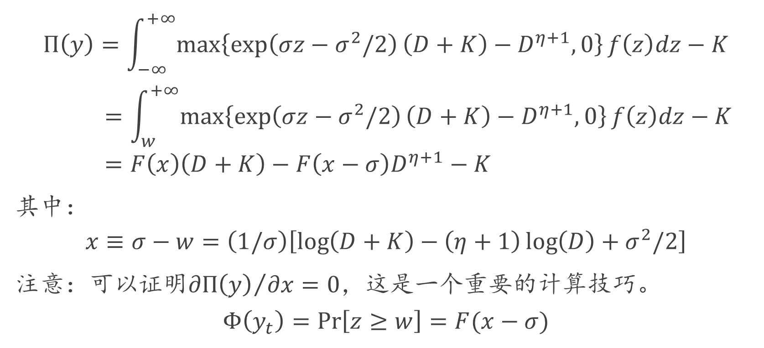
单期的牌照价值—期权价值
$$Π\left(y\right)=\int_{−∞}^{+∞}{\max\left\{\exp\left(σz−σ^{2}/2\right)\left(D+K\right)−D^{η+1},0\right\}f\left(z\right)dz}−K \\ =\int_{w}^{+∞}{\max\left\{\exp\left(σz−σ^{2}/2\right)\left(D+K\right)−D^{η+1},0\right\}f\left(z\right)dz}−K \\ =F\left(x\right)\left(D+K\right)−F\left(x−σ\right)D^{η+1}−K$$
其中：
$$x≡σ−w=\left(1/σ\right)\left[\log\left(D+K\right)−\left(η+1\right)\log\left(D\right)+σ^{2}/2\right]$$
注意：可以证明${∂Π\left(y\right)}/{∂x}=0$，这是一个重要的计算技巧。
$$Φ\left(y_{t}\right)=\operatorname{Pr}\left[z≥w\right]=F(x−σ)$$

Slide 15
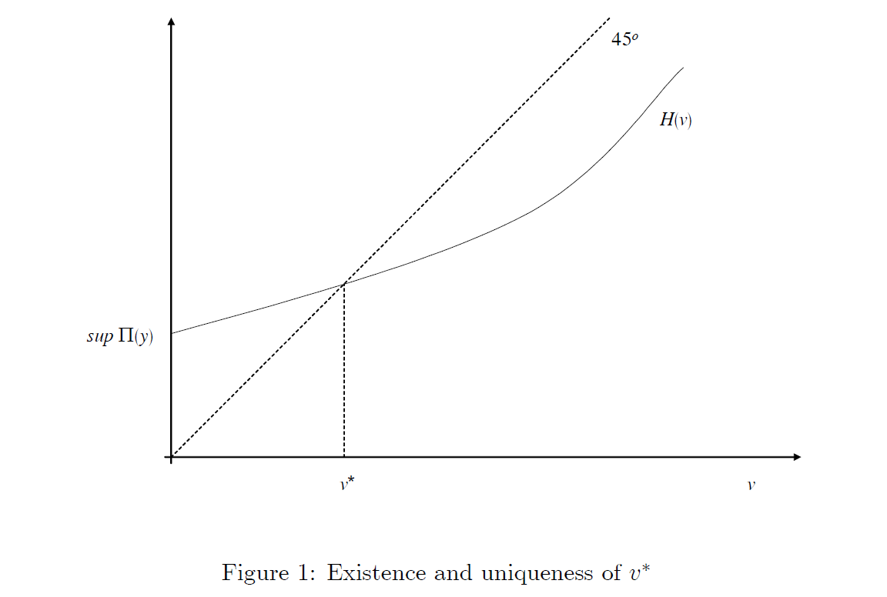

数值求解
定义：
$$H\left(v\right)=\sup_{y∈Γ}\left\{Π\left(y\right)+{\left(1+r\right)}^{−1}Φ\left(y\right)v\right\}$$
根据压缩映射定理，我们可以找到唯一的不动点$v^{∗}=H(v^{∗})$，求得牌照价值。

Slide 16
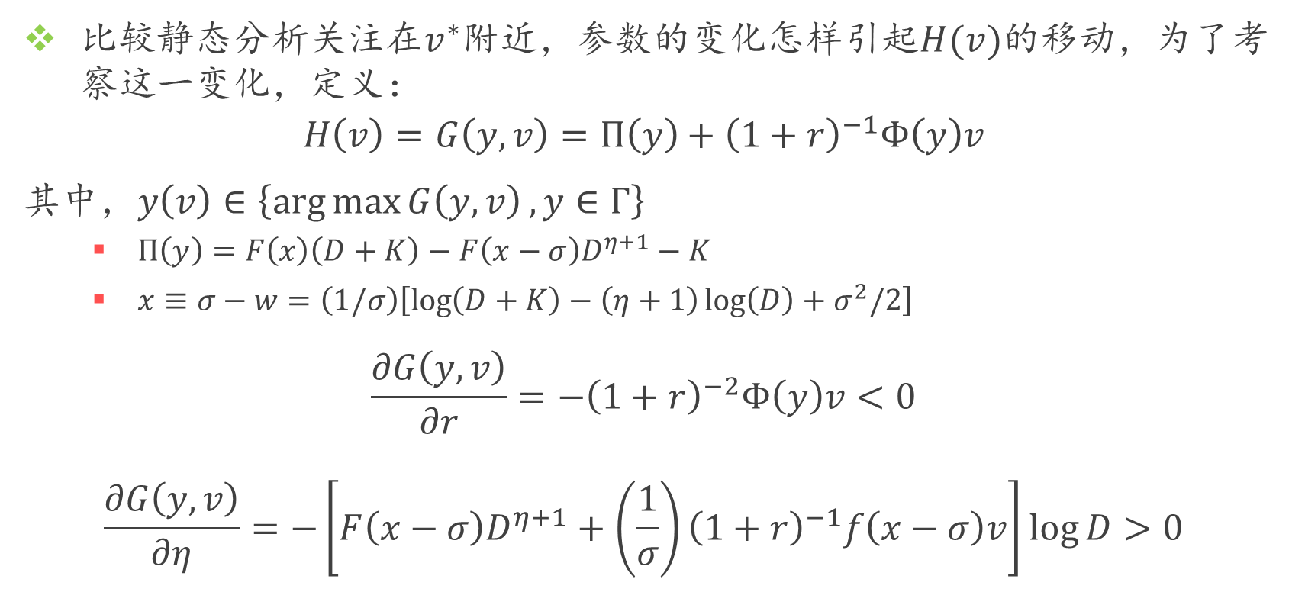
比较静态分析
比较静态分析关注在$v^{∗}$附近，参数的变化怎样引起$H(v)$的移动，为了考察这一变化，定义：
$$H\left(v\right)=G\left(y,v\right)=Π\left(y\right)+{\left(1+r\right)}^{−1}Φ\left(y\right)v$$
其中，$y\left(v\right)∈\left\{\arg{\max{G\left(y,v\right)}}, y∈Γ\right\}$
$Π\left(y\right)=F\left(x\right)\left(D+K\right)−F\left(x−σ\right)D^{η+1}−K$
$x≡σ−w=\left(1/σ\right)\left[\log\left(D+K\right)−\left(η+1\right)\log\left(D\right)+σ^{2}/2\right]$
$$\frac{∂G\left(y,v\right)}{∂r}=−{\left(1+r\right)}^{−2}Φ\left(y\right)v<0$$
$$\frac{∂G\left(y,v\right)}{∂η}=−\left[F\left(x−σ\right)D^{η+1}+\left(\frac{1}{σ}\right){\left(1+r\right)}^{−1}f\left(x−σ\right)v\right]\log{D}>0$$

Slide 17
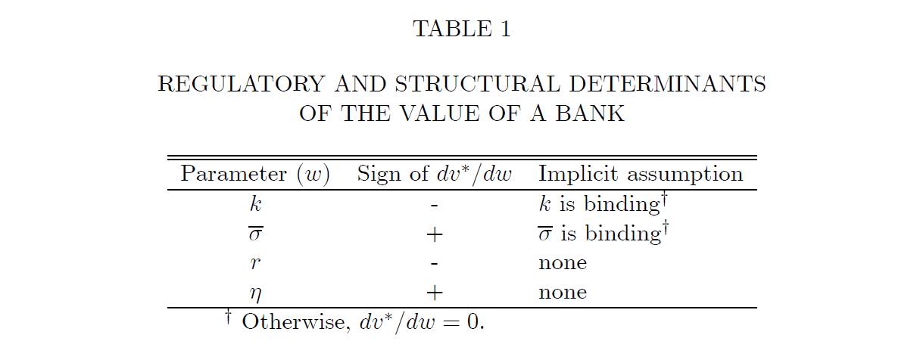
比较静态分析

Slide 18
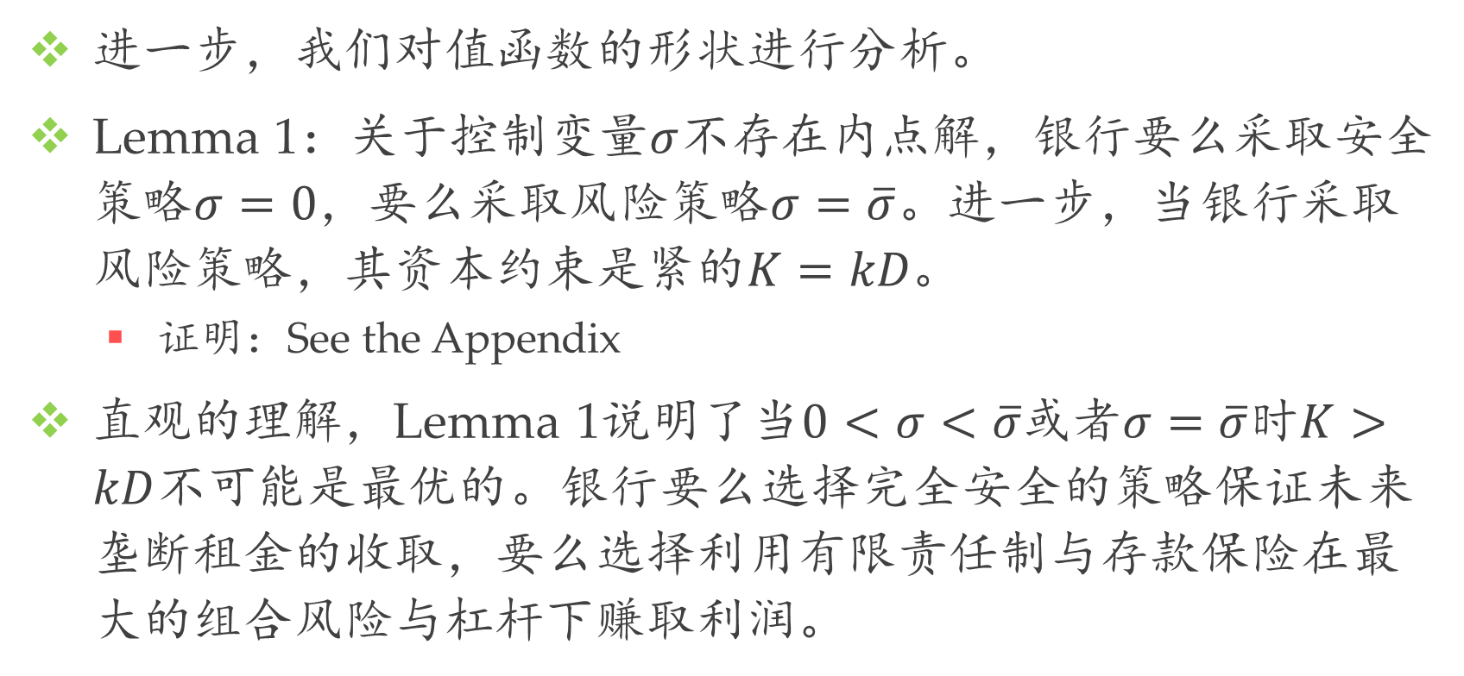
风险与安全策略
进一步，我们对值函数的形状进行分析。
Lemma 1：关于控制变量$σ$不存在内点解，银行要么采取安全策略$σ=0，$要么采取风险策略$σ=\overline{σ}$。进一步，当银行采取风险策略，其资本约束是紧的$K=kD。$
证明：See the Appendix
直观的理解，Lemma 1说明了当$0<σ<\overline{σ}$或者$σ=\overline{σ}$时$K>kD$不可能是最优的。银行要么选择完全安全的策略保证未来垄断租金的收取，要么选择利用有限责任制与存款保险在最大的组合风险与杠杆下赚取利润。

Slide 19
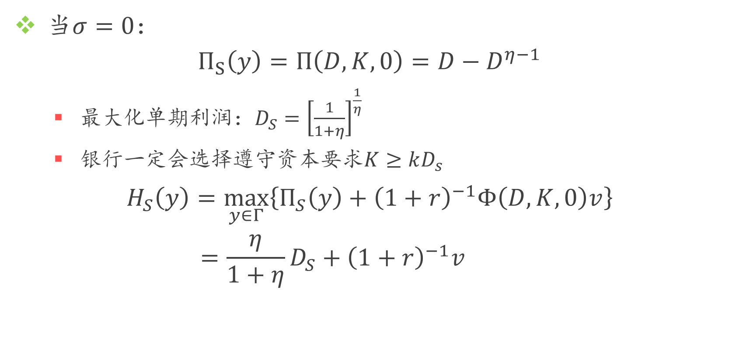
最优安全策略
当$σ=0：$
$$Π_{S}\left(y\right)=Π\left(D,K,0\right)=D−D^{η−1}$$
最大化单期利润：$D_{S}={\left[\frac{1}{1+η}\right]}^{\frac{1}{η}}$
银行一定会选择遵守资本要求$K≥kD_{s}$
$$H_{S}\left(y\right)=\max_{y∈Γ}\left\{Π_{S}\left(y\right)+{\left(1+r\right)}^{−1}Φ\left(D,K,0\right)v\right\} \\ =\frac{η}{1+η}D_{S}+{\left(1+r\right)}^{−1}v$$

Slide 20
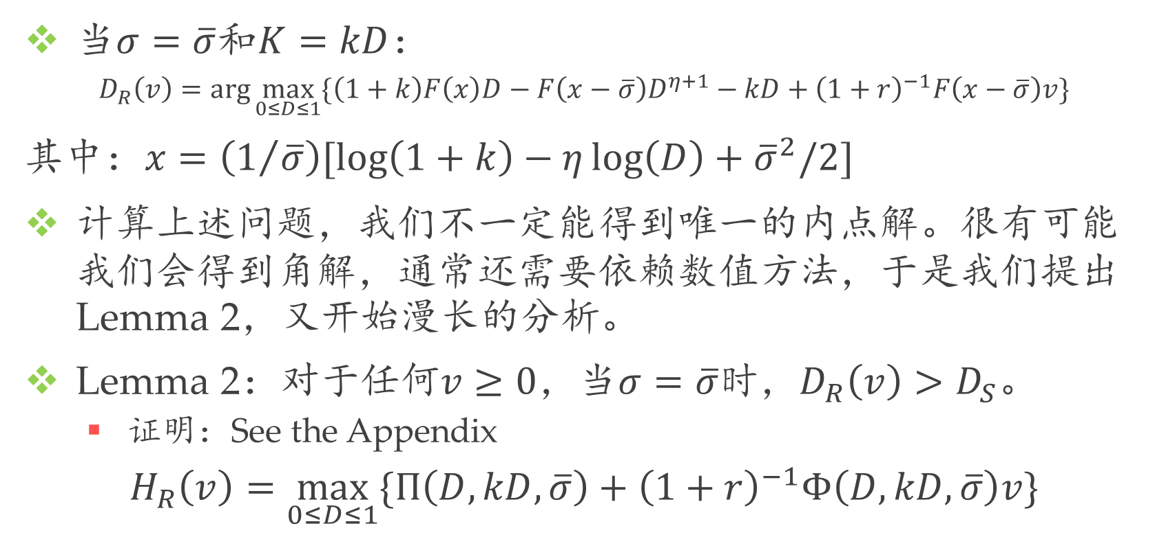
最优风险策略
当$σ=\overline{σ}$和$K=kD$：
$$D_{R}\left(v\right)=\arg{\max_{0≤D≤1}{\{\left(1+k\right)F\left(x\right)D−F\left(x−\overline{σ}\right)D^{η+1}−kD+{\left(1+r\right)}^{−1}F\left(x−\overline{σ}\right)v\}}}$$
其中：$x=\left(1/{\overline{σ}}\right)[\log\left(1+k\right)−η\log\left(D\right)+{\overline{σ}}^{2}/2]$
计算上述问题，我们不一定能得到唯一的内点解。很有可能我们会得到角解，通常还需要依赖数值方法，于是我们提出Lemma 2，又开始漫长的分析。
Lemma 2：对于任何$v≥0$，当$σ=\overline{σ}$时，$D_{R}\left(v\right)>D_{S}。$
证明：See the Appendix
$$H_{R}\left(v\right)=\max_{0≤D≤1}{\{Π\left(D,kD,\overline{σ}\right)+{\left(1+r\right)}^{−1}Φ\left(D,kD,\overline{σ}\right)v\}}$$

Slide 21
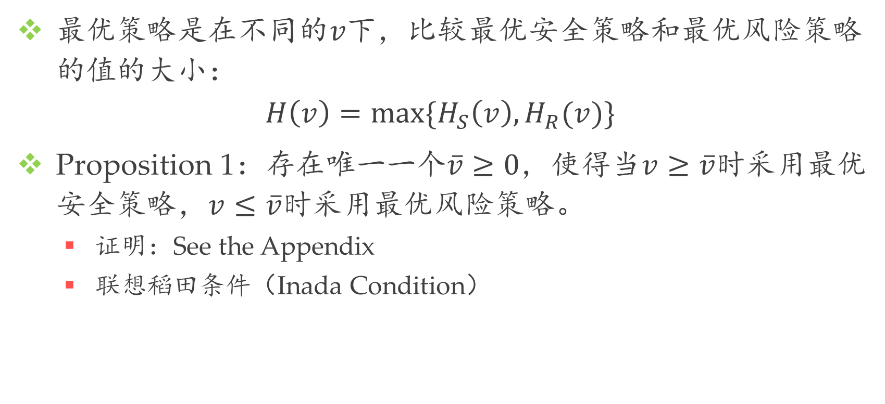
无条件最优策略
最优策略是在不同的$v$下，比较最优安全策略和最优风险策略的值的大小：
$$H\left(v\right)=\max{\{H_{S}\left(v\right), H_{R}(v)\}}$$
Proposition 1：存在唯一一个$\overline{v}≥0，$使得当$v≥\overline{v}$时采用最优安全策略，$v≤\overline{v}$时采用最优风险策略。
证明：See the Appendix
联想稻田条件（Inada Condition）

Slide 22
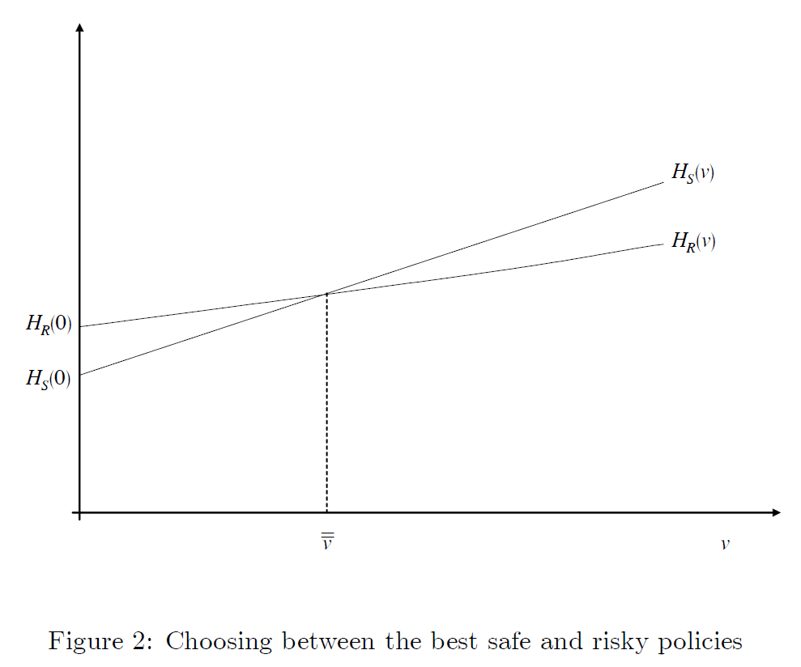

Slide 23
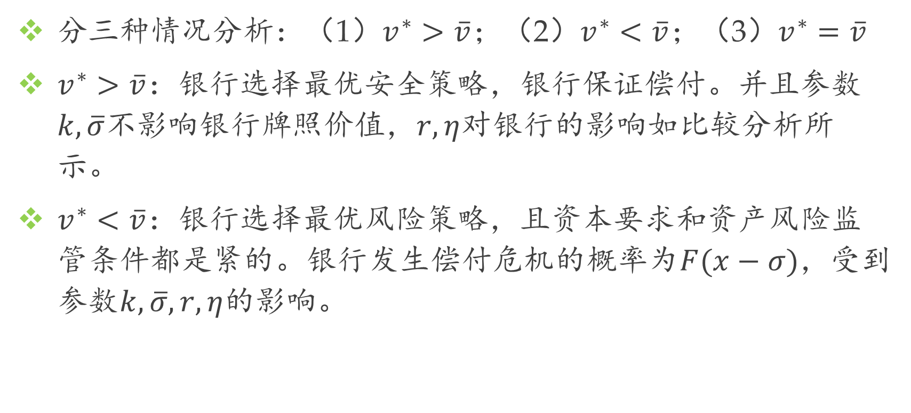
银行风险承担的监管和结构决定因素
分三种情况分析：（1）$v^{∗}>\overline{v}$；（2）$v^{∗}<\overline{v}；$（3）$v^{∗}=\overline{v}$
$v^{∗}>\overline{v}：$银行选择最优安全策略，银行保证偿付。并且参数$k,\overline{σ}$不影响银行牌照价值，$r,η$对银行的影响如比较分析所示。
$v^{∗}<\overline{v}$：银行选择最优风险策略，且资本要求和资产风险监管条件都是紧的。银行发生偿付危机的概率为$F(x−σ)，$受到参数$k,\overline{σ},r,η$的影响。

Slide 24
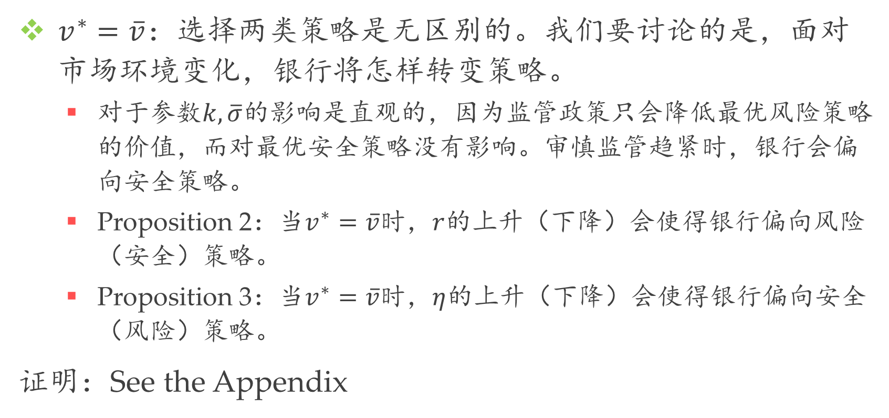
银行风险承担的监管和结构决定因素
$v^{∗}=\overline{v}：$选择两类策略是无区别的。我们要讨论的是，面对市场环境变化，银行将怎样转变策略。
对于参数$k,\overline{σ}$的影响是直观的，因为监管政策只会降低最优风险策略的价值，而对最优安全策略没有影响。审慎监管趋紧时，银行会偏向安全策略。
Proposition 2：当$v^{∗}=\overline{v}$时，$r$的上升（下降）会使得银行偏向风险（安全）策略。
Proposition 3：当$v^{∗}=\overline{v}$时，$η$的上升（下降）会使得银行偏向安全（风险）策略。
证明：See the Appendix

Slide 25
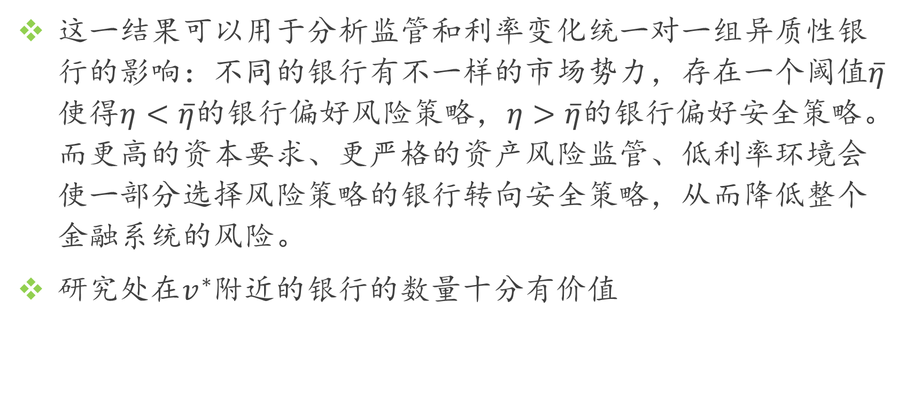
启示
这一结果可以用于分析监管和利率变化统一对一组异质性银行的影响：不同的银行有不一样的市场势力，存在一个阈值$\overline{η}$使得$η<\overline{η}$的银行偏好风险策略，$η>\overline{η}$的银行偏好安全策略。而更高的资本要求、更严格的资产风险监管、低利率环境会使一部分选择风险策略的银行转向安全策略，从而降低整个金融系统的风险。
研究处在$v^{∗}$附近的银行的数量十分有价值

Slide 26
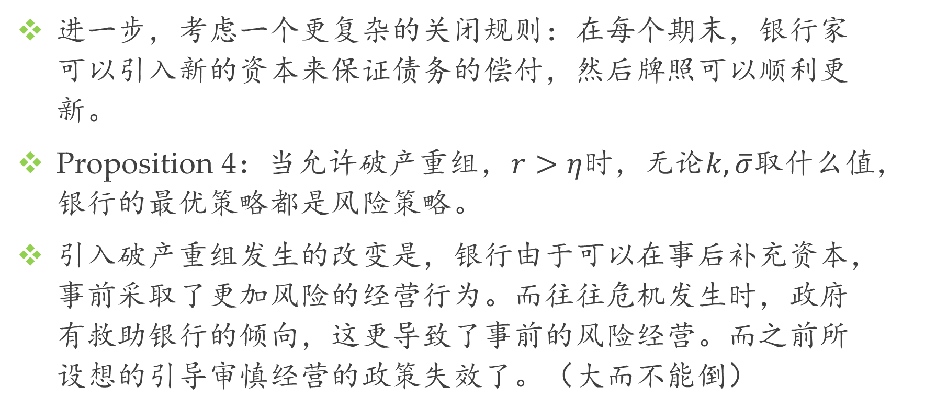
考虑破产重组
进一步，考虑一个更复杂的关闭规则：在每个期末，银行家可以引入新的资本来保证债务的偿付，然后牌照可以顺利更新。
Proposition 4：当允许破产重组，$r>η$时，无论$k,\overline{σ}$取什么值，银行的最优策略都是风险策略。
引入破产重组发生的改变是，银行由于可以在事后补充资本，事前采取了更加风险的经营行为。而往往危机发生时，政府有救助银行的倾向，这更导致了事前的风险经营。而之前所设想的引导审慎经营的政策失效了。（大而不能倒）

Slide 27

评论
文章假设银行是银行家的项目，意味着银行家对银行的“完全控制”，实际上不是。银行的股东和银行的经理人之间还存在委托代理问题。
而将股东和银行家的身份分离，有助于允许破产重组的情况下，审慎政策的有效性，因为即使股东不变，银行家可以被换掉。银行家失去控制权是一种有力的引导审慎经营的激励。
强监管是否能实现？对$\overline{σ}$的监管

